Slide 1
커스텀 커맨드:동적 파라미터

Slide 2
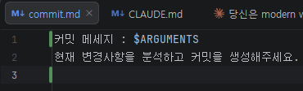
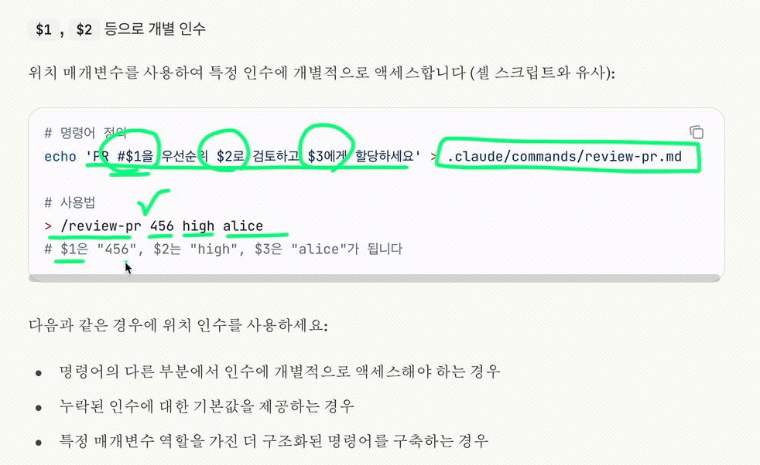
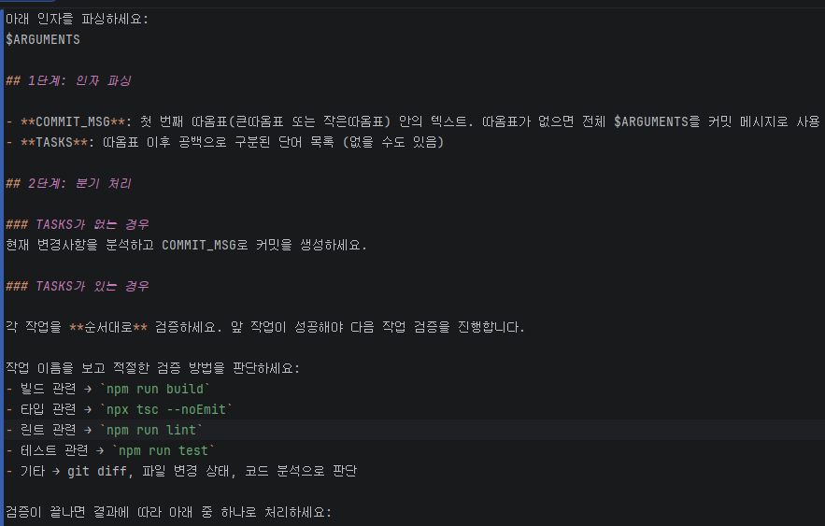
커스텀 커맨드
$ARGUMENTS → /git:commit 불필요한 파일 삭제
커맨드 사용 결과 : “불필요한 파일 삭제” 라는 커밋 메시지로 커밋 진행
※ 띄어쓰기의 단어를 인자로 봄
2. $1, $2 → 개별 인수 지정
3. 만약 메시지 문장과 개별 인수가 같이 있어야 한다면?
.md 파일에 arguments 와 인수 사이의 파싱을 정의 해주어야한다.

Slide 3
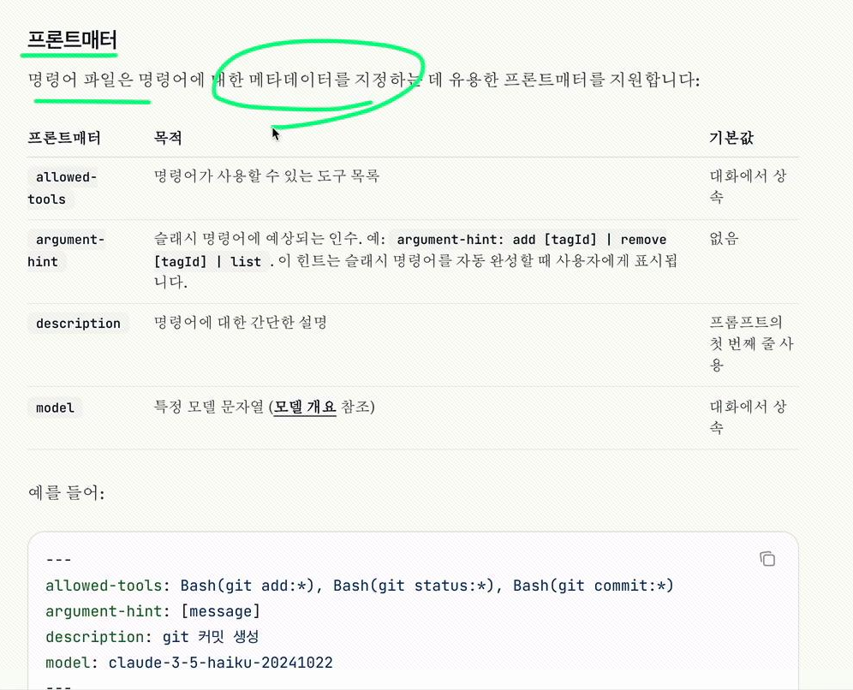
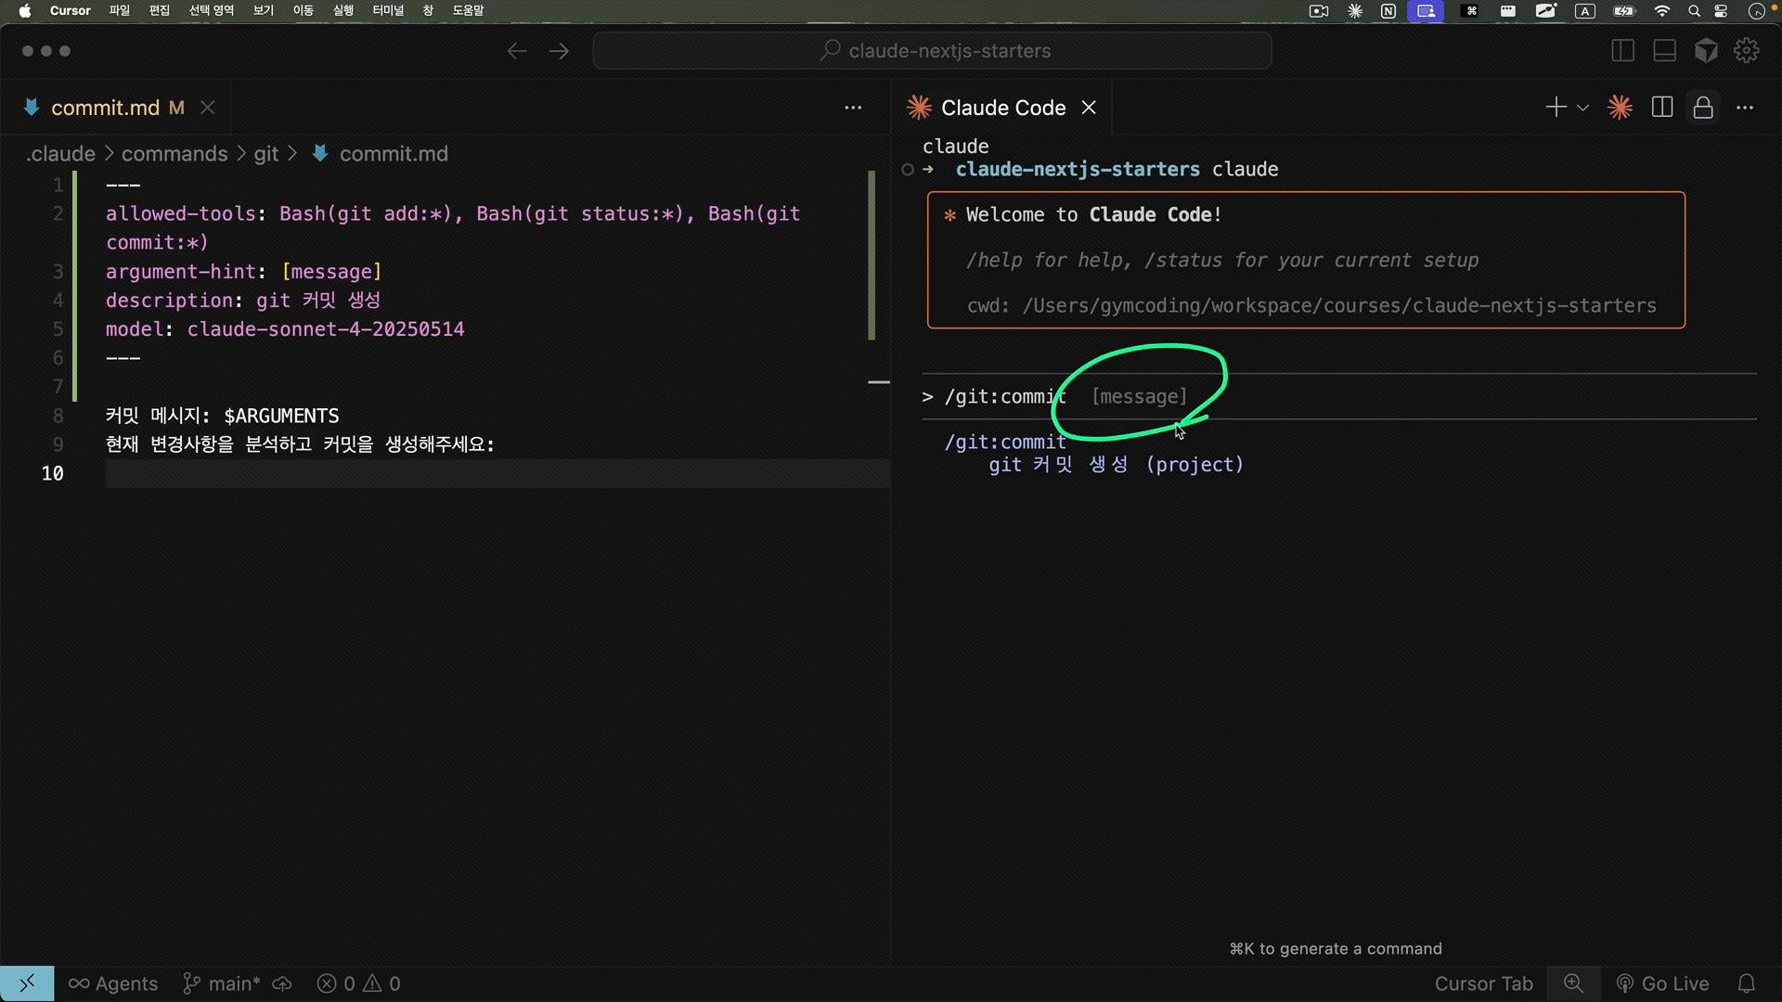
커스텀 커맨드 메타데이터
프론트메터를 통해 커맨드의 메타데이터를 설정할 수 있다.

Slide 4
강의 추천 커스텀 커맨드-1
---
description: '이모지와 컨벤셔널 커밋 메시지로 잘 포맷된 커밋을 생성합니다'
allowed-tools:
[
'Bash(git add:*)',
'Bash(git status:*)',
'Bash(git commit:*)',
'Bash(git diff:*)',
'Bash(git log:*)',
]
---
# Claude 명령어: Commit
이모지와 컨벤셔널 커밋 메시지로 잘 포맷된 커밋을 생성합니다.
## 사용법
```
/commit
```
## 프로세스
1. 스테이지된 파일 확인, 스테이지된 파일이 있으면 해당 파일만 커밋
2. 여러 논리적 변경사항에 대한 diff 분석
3. 필요시 분할 제안
4. 이모지 컨벤셔널 포맷으로 커밋 생성
.claude/commands/git/commit.md

Slide 5
강의 추천 커스텀 커맨드-2
## 커밋 포맷
`<이모지> <타입>: <설명>`
**타입:**
- `feat`: 새로운 기능
- `fix`: 버그 수정
- `docs`: 문서화
- `style`: 포맷팅
- `refactor`: 코드 리팩토링
- `perf`: 성능 개선
- `test`: 테스트
- `chore`: 빌드/도구
**규칙:**
- 명령형 어조 ("추가" not "추가됨")
- 첫 줄 72자 미만
- 원자적 커밋 (단일 목적)
- 관련 없는 변경사항 분할
## 이모지 맵
✨ feat | 🐛 fix | 📝 docs | 💄 style | ♻️ refactor | ⚡ perf | ✅ test | 🔧 chore | 🚀 ci | 🚨 warnings | 🔒️ security | 🚚 move | 🏗️ architecture | ➕ add-dep | ➖ remove-dep | 🌱 seed | 🧑‍💻 dx | 🏷️ types | 👔 business | 🚸 ux | 🩹 minor-fix | 🥅 errors | 🔥 remove | 🎨 structure | 🚑️ hotfix | 🎉 init | 🔖 release | 🚧 wip | 💚 ci-fix | 📌 pin-deps | 👷 ci-build | 📈 analytics | ✏️ typos | ⏪️ revert | 📄 license | 💥 breaking | 🍱 assets | ♿️ accessibility | 💡 comments | 🗃️ db | 🔊 logs | 🔇 remove-logs | 🙈 gitignore | 📸 snapshots | ⚗️ experiment | 🚩 flags | 💫 animations | ⚰️ dead-code | 🦺 validation | ✈️ offline
## 분할 기준
다른 관심사 | 혼합된 타입 | 파일 패턴 | 큰 변경사항
## 참고사항
- 스테이지된 파일이 있으면 해당 파일만 커밋
- 분할 제안을 위한 diff 분석
- **커밋에 Claude 서명 절대 추가하지 않음**

